Slide 1
BÁO CÁO ĐỒ ÁN GIỮA KỲ
THÀNH VIÊN:
1612579 NGUYỄN VĂN TÀI
1412403 NGUYỄN HOÀNGN PHÚC

Slide 2
CÂU HỎI ĐẶT RA:
Thời tiết của nửa tiếng sau có thể dự đoán được thông qua thời tiết của hiện tại không?
Nếu có thì chúng ta có thể chuẩn bị tốt hơn khi ra ngoài

Slide 3
THU THẬP DỮ LIỆU
Nguồn: https://www.timeanddate.com/
Train data: thông tin thời tiết của thành phố hồ chí minh trong năm 2018
Test data: thông tin thời tiết của 1 vài ngày của thành phố hồ chí minh trong năm 2019 (3 ngày trong mỗi tháng)

Slide 4
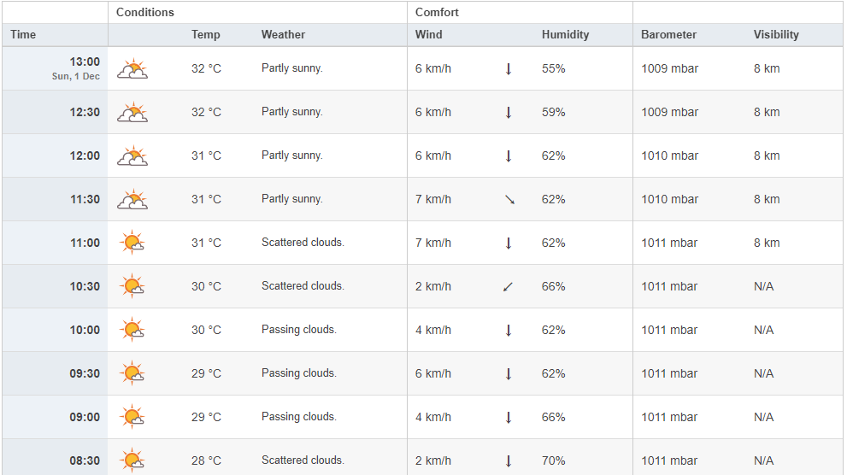
THU THẬP DỮ LIỆU
Dùng thư viện requests_html kết hợp với Selenium để parse dữ liệu
Dữ liệu lấy xuống bao gồm thời gian(giờ), tháng, nhiệt độ, tốc độ gió, độ ẩm, áp suất, vùng nhìn thấy và thời tiết hiện tại

Slide 5
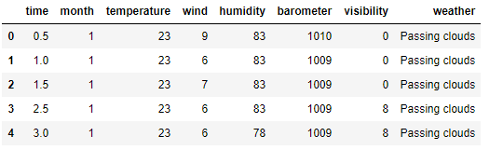
MÔ TẢ DỮ LIỆU
Dữ liệu train gồm 16607 dòng, 8 cột (chưa bao gồm lable)
Dữ liệu test gồm 66 dòng, 8 cột (chưa bao gồm lable)

Slide 6
LABEL
Label là giá trị weather của nửa giờ sau (đã được tiền xử lý)
Bỏ dòng dữ liệu cuối

Slide 7
TIỀN XỬ LÝ
Map các dạng thời tiết trong weather về mảng [0,1,2,3,4] với 0 là sét, 1 là mưa, 2 là mây 3 là trời trong 4 là sương mù
Thay giá trị N/A trong barometer thành giá trị trung vị
Chuẩn hóa giá trị của các cột temperature, wind, humidity, barometer, về đoạn [0,1]
Xóa bỏ cột visibility do có quá nhiều N/A (hơn 50%)

